Slide 1
P
稳盈 / Poise
资金预测与流动性管理策略智能体
Cash Forecasting & Liquidity Strategy Agent
财资人员的智能参谋 · 出预测、出策略、不动钱
第七组 成员：钟才富、陈业超、陈晓丹、张红妹、游馥瑜、曾子均
Investor Deck · V0.1

Slide 2



01 · 我们解决什么问题
财资人员每天面对的三个尖锐问题
传统资金管理工具停留在「余额看板 + 固定规则」，无力回答这些
01
02
03
钱够不够
闲钱怎么用
缺口怎么补
未来 13 周的现金头寸，每一周是富余还是缺口？什么时候最紧？
多出来的几千万该投活钱、稳健还是增益？配多少？锁多久最合理？
出现资金缺口时，是用授信、票据、还是赎回投资？哪种最省成本？
稳盈 / Poise · 资金预测与流动性管理策略智能体 2 / 17

Slide 3
一句话定位
财资人员的智能参谋
出预测
出策略
不动钱
参谋而非操盘手 · 最优而非合规即止 · 收益优先安全兜底
可对话 · 可解释 · 可审计

Slide 4
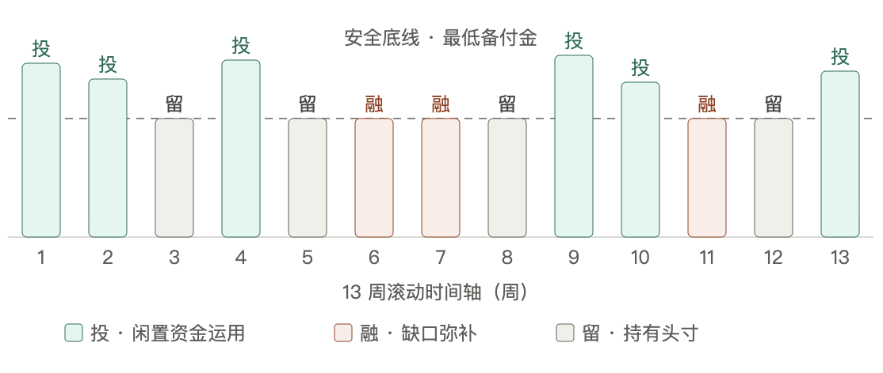
决策引擎核心：多期现金调度优化模型
问题本质：在 13 周时间轴上排布每一笔钱的“投 / 融 / 留”，使全周期净收益最大、且每周都安全。“闲置资金运用”与“缺口弥补”是同一模型的一体两面。
决策动作空间
硬约束（不可突破）
闲置资金运用：在投资白名单内选择品种与期限 缺口弥补：动用授信、赎回投资、票据贴现，按成本择优
现金守恒：每周余额由结余、净现金流、投资回流、融资共同决定
流动性安全：每周末可用现金 ≥ 最低备付金
投资白名单 · 授信额度不超限 · 资金锁定不可动用
目标函数
软预警 · 不可行诊断
max Σ 投资利息收益 − Σ 融资成本 − 赎回成本
净财务收益最大化为主目标；
风险偏好旋钮：进取档贴近安全线榨收益、久期可拉长；稳健档加厚备付、压短久期保灵活。
缺口预警：用悲观情景压测安全垫，转薄即报警 不可行诊断：无解时给出最小缺口的位置、规模与应对建议，而非只回“无解”
8

Slide 5





02 · 核心闭环
感知 → 预测 → 推理 → 建议 → 反馈学习
区别于传统资金模块的关键，正在于「推理」与「反馈学习」两个环节
01
02
03
04
05
感知
预测
推理
建议
反馈
ERP / 银企 / 合同
→ 统一数据契约
13 周分层 + 双情景
确定 / 规律 / 不确定
MILP 多期调度
+ LLM 编排翻译
三档方案 + 推理链
+ 缺口预警
MAPE 看板
+ EMA 偏差校正
↑ 反馈回流：实际值 vs 预测 → EMA 校正 → 下一轮更准
稳盈 / Poise · 资金预测与流动性管理策略智能体 4 / 17

Slide 6
03 · 核心引擎 一
13 周分层预测 + 双情景
近端确定性高，远端不确定性大 —— 用同一引擎承载不同性质的数据
确定层 W1-4
中性情景
准确度参考 ~95%
合同/AR/AP 到期、日程驱动
各层期望值汇总 → 喂给 MILP 求最优解
规律层 W5-8
准确度参考 ~80%
账龄回款模型 + 季节性 ETS
不确定层 W9-13
悲观情景
准确度参考 ~60%
收入打折 + 支出从紧 → 安全压测与缺口预警
订单与统计驱动，输出区间而非点值
稳盈 / Poise · 资金预测与流动性管理策略智能体 5 / 17

Slide 7
04 · 核心引擎 二 · 皇冠模块
MILP 多期现金调度
「闲置资金运用」与「缺口弥补」是同一问题的一体两面，由一个引擎统一求解
< 100ms
硬约束 C1-C6
现金守恒（含终周清偿）
流动性安全 B[t] ≥ MinCash
授信额度上限
投资白名单 + 起投/上限
三档同时求解（CBC）
精修约束 C7-C9
集中度：单对手方 ≤ ρ × 总投资
流动性分层：活钱 ≥ λ × 总投资
期限错配惩罚（按 d² 加权）
3
套对比方案 · 稳健 / 折中 / 进取
不可行诊断
松弛变量 slack[t] 路径
Σ slack[t] 最小化定位缺口位置/规模
稳盈 / Poise · 资金预测与流动性管理策略智能体 6 / 17

Slide 8




05 · 核心引擎 三
DeepSeek-V4 编排 · 数字纪律
LLM 做翻译/编排/解释，绝不出数字 — 所有金额必从工具真实返回
✓ Thinking 模式：reasoning_content 多轮持久化
✓ SSE 流式：reasoning + content + tool 进度
LLM 不做数值最优化 · 优化器不做语言理解
run_forecast
build_and_solve
explain_plan
diagnose_infeasible
apply_overrides
query_position
13 周双情景预测
三档 MILP 求解
方案叙事 + 影子价
缺口位置 + 规模
假设变更 dry-run
头寸快照查询
稳盈 / Poise · 资金预测与流动性管理策略智能体 7 / 17

Slide 9
06 · 反馈学习闭环
每周一 06:00 自动滚动 · 越用越准
Celery Beat 调度 + 分层 MAPE + (category, direction) EMA 校正系数
锁定上周
计算 MAPE
EMA 偏差
新一轮预测
再求解
1
2
3
4
5
actuals → DB
分层 + 分类
α=0.3 平滑
应用校正系数
MILP optimize 队列
MVP demo 数据下的实测 MAPE（合成扰动设计 vs 实测）
确定层 W1-4
规律层 W5-8
不确定层 W9-13
0.85%
1.73%
6.06%
设计扰动 ±2%
设计扰动 ±8%
设计扰动 ±18%
稳盈 / Poise · 资金预测与流动性管理策略智能体 8 / 17

Slide 10
07 · 实操演示
demo 剧情 · 制造贸易企业 13 周
W3 突发 ¥80M 并购款 → 求解三档方案 → 折中档采纳
剧情埋点
三档方案对比
W3
大额并购付款 ¥80M
档位 | 净收益 | 活钱占比 | 集中度
稳健 | ¥570K | 30% | 30%
折中 ✓ | ¥722K | 20% | 40%
进取 | ¥779K | 0.7% | 33%
W6
重点客户回款延后 ¥35M
W9-W13
进入 uncertain 区间
折中档被采纳 · 其他档自动 rejected · 全程审计留痕
W11
悲观情景擦边预警
稳盈 / Poise · 资金预测与流动性管理策略智能体 9 / 17

Slide 11
08 · MVP 性能基线
秒级响应 · 端到端 < 2 秒
13 周 × 13 品种规模下的实测
20
90
70
< 2
ms
ms
ms
s
13 周双情景预测
三档 MILP 求解
what-if 重算
冒烟全流程（10 步）
LLM 对话：DeepSeek-V4 thinking 模式 7-30s（SSE 流式实时可见）

Slide 12



09 · 安全 & 可信
三重保险确保参谋可信赖
可解释 · 可审计 · 可控权限 — 财务数据高敏感，每一个动作都留痕
数字纪律
全程审计
RBAC 权限
LLM 绝不凭空给数
prompt + 代码双重设防
所有金额来自工具真实返回
HTTP 写操作自动留痕
LLM 调用 + tool 序列入库
方案采纳/否决可回放
admin · treasurer · analyst · viewer
采纳权限仅给资金主管
8 维权限矩阵
稳盈 / Poise · 资金预测与流动性管理策略智能体 11 / 17

Slide 13
10 · 演进路线
从单体到集团，从国内到跨境
数据模型与决策框架已留好扩展钩子 —— 加维度、插动作，而非推倒重来
MVP
增强
集团版
跨境 / 进阶
✓ 已完成
进行中
已留钩子
未来
1
2
3
4
单体企业 · 参谋 · 策略最优
C7-C9 精修 / 流式对话 / 更多 what-if 场景
多法人 · 资金池归集 · 上存下借 · 委托贷款 · FTP
多币种 · 跨境额度 · 市价品种 · 风险计量
升级承诺：从单体到集团，是「加维度、插动作」而非「推倒重来」
稳盈 / Poise · 资金预测与流动性管理策略智能体 12 / 17

Slide 14
11 · 工程交付数据
MVP 已完整交付
9 个阶段 + 2 个增强 / 44 单测 + 6 LLM 回归 / 33 个 REST 端点
9+2
Phase 全部完成 · 含 C7-C9 精修 + SSE 流式
44
Pytest 单测全过 · 0.96s 完成
6
US-1~US-6 LLM 对话回归通过
33
REST API 端点 · 全文档化
21
数据库表 · 完整 audit/conversation 留痕
< 2s
端到端冒烟脚本（10 步）
稳盈 / Poise · 资金预测与流动性管理策略智能体 13 / 17

Slide 15
10 · 融资需求
本轮融资 ¥1.5 千万 · 18 月跑道
种子轮 · 用于把 MVP 推进到试点验证 + 集团版能力
资金用途
¥1.5KW
¥1 亿
产品研发 40% 集团版扩展 · ERP/银企适配器 · 流式对话深化
本轮融资金额
投后估值
商务拓展 30% 10-20 家试点客户 · 行业 KOC · 解决方案落地
人才团队 20% 资深工程师 ×3 · 客户成功 ×2
15%
18 月
运营储备 10% 法务合规 · 安全审计 · 基础设施
出让比例
资金跑道
稳盈 / Poise · 资金预测与流动性管理策略智能体 14 / 17

Slide 16
11 · 里程碑路线
18 月跑道 · 四个清晰节点
每个节点都有可验证的交付指标 —— 不靠故事，靠数据说话
今天
6 个月
12 个月
18 个月
MVP 已就绪
首批试点验收
集团版 GA
A 轮就绪
M0
M6
M12
M18
44 单测 + 6 LLM 回归
端到端 < 2s
33 REST 端点
3-5 家试点客户
ERP/银企 1 套适配器
采纳率 ≥ 40%
多法人 + 资金池
10+ 付费客户
ARR ¥500W
30+ 客户
ARR ¥2,000W
跨境能力 PoC
用本轮 ¥1,500 万跑通到 M18，即可凭真实 ARR / 客户数 / 留存率 启动 A 轮
稳盈 / Poise · 资金预测与流动性管理策略智能体 15 / 17

Slide 17


12 · 投资亮点
为什么是稳盈，为什么是现在
技术 × 市场 × 团队 三角共振
01
02
03
差异化的技术皇冠
正在打开的市场窗口
工程化扎实的团队
MILP 多期优化 + LLM 编排 + 数字纪律
竞品停留在「余额看板 + 规则告警」
可解释性 + 安全可信是 to-B 财资必备
国内规模以上企业 40+ 万，10% 有专职财资团队
司库数字化 2025-2027 政策驱动
LLM 让「可对话的资金参谋」首次成为可能
MVP 9+2 phase 9 周交付（含 14 页 deck + demo）
44 单测 / 6 LLM 回归 / 端到端 < 2s 全过
深厚的数字化、智能化实施背景，深入懂 SAP / 用友 / 金蝶等ERP生态
欢迎洽谈：种子轮 ¥1,500 万 · 跑通至 M18 即可启动 A 轮
稳盈 / Poise · 资金预测与流动性管理策略智能体 16 / 17

Slide 18
Thank You
稳盈 / Poise · 资金预测与流动性管理策略智能体
让财资人员把时间用在判断与拍板，而不是算账
Inquiries · Investment · Partnership

